Slide 1

Novo Processo de Recursos Humanos: Open Day
Explicação do Funcionamento
Photo by Pexels

Slide 2
01
Como Funciona o Novo Open Day de RH
Índice

Slide 3
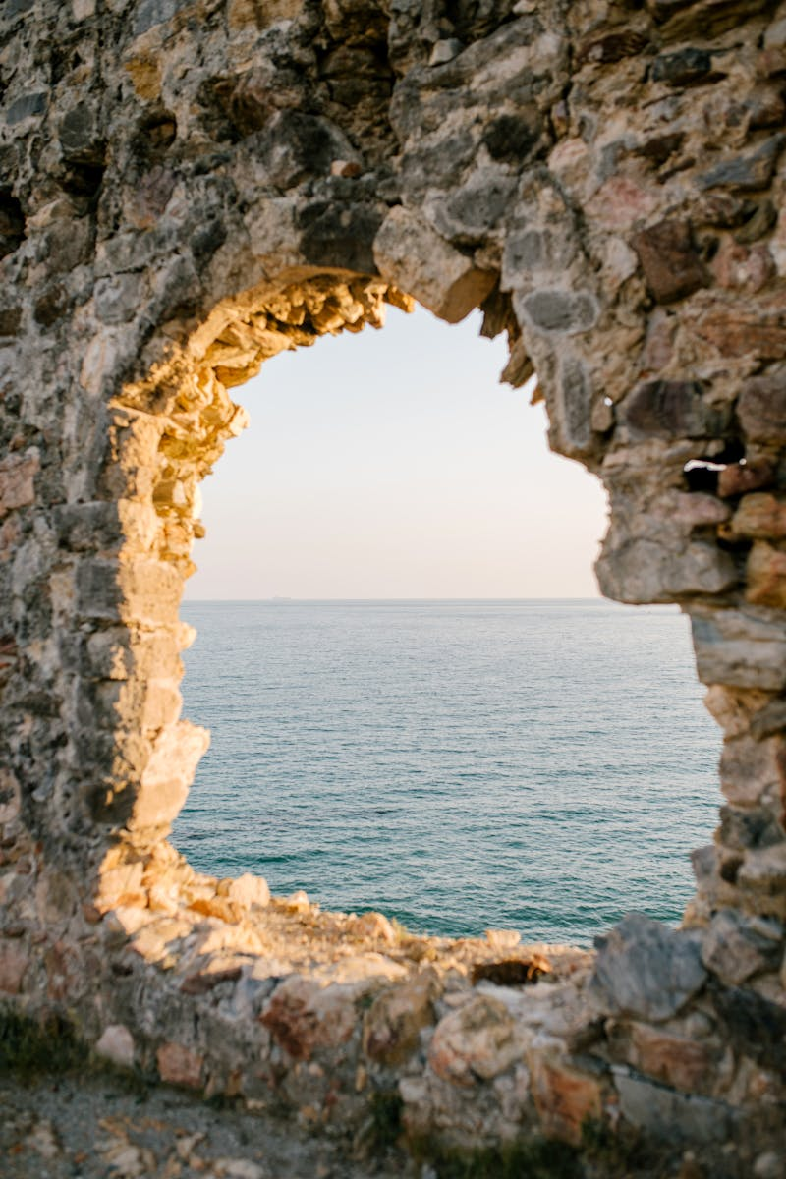
1
Como Funciona o Novo Open Day de RH
Aproximar os Recursos Humanos de Todos os Colaboradores
Duas vezes por mês: um dia no Edifício 1 e outro dia no Edifício 2.
Durante o horário normal de expediente, com um dia adicional à noite, uma vez por mês, para o turno noturno.
Estar acessível a todos os colaboradores para resolver assuntos de Recursos Humanos presencialmente.
Edifício 1 e Edifício 2, com presença alternada em cada sessão.

